Slide 1
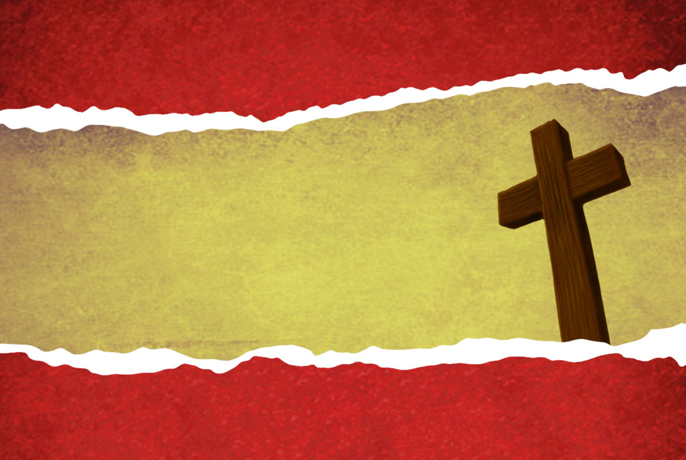
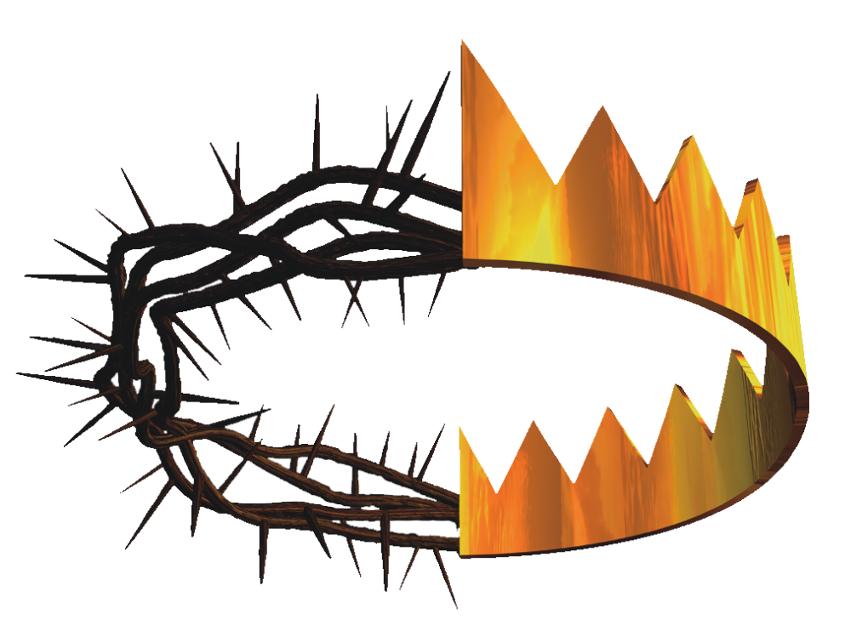
Um Rio de Vida
Ezequiel 47: 1-12
4
Notes:
www.4tons.com
Pr. Marcelo Augusto de Carvalho

Slide 2
O tema que vamos estudar hoje será dividido em duas partes. Hoje faremos apenas uma introdução, e a manhã terminaremos.
INTRODUÇÃO:

Slide 3
O Mar Morto representa o Antigo Testamento. Ele era símbolo de depósito de lixo. Os nômades jogavam lixo, excrementos humanos e animais mortos nele. Havia uma parte do Mar Morto que era símbolo de podridão. Os elementos de uma visão são simbólicos.
O MAR MORTO E SEU SIGNIFICADO

Slide 4
Ouçam com atenção o que Ellen G. White escreveu no livro Caminho a Cristo, páginas 17 e 18. Vamos ler e ao mesmo tempo analisar algumas palavras e frases deste texto:

Slide 5
“O homem foi originariamente dotado de nobres faculdades e de um espírito bem equilibrado.”

Slide 6
“Era um ser perfeito, e estava em harmonia com Deus. Seus pensamentos eram puros, santos os seus intentos. Mas pela desobediência, suas faculdades foram pervertidas, e o egoísmo tomou o lugar do amor. Sua natureza tornou-se tão enfraquecida pela transgressão que lhe era impossível, em sua própria força, resistir ao poder do mal.”

Slide 7
ILUSTRAÇÃO:
Notes:
ILUSTRAÇÃO
Havia um escorpião que precisava atravessar uma lagoa. Olhava para todos os lados e não sabia o que fazer. De repente, ele olha e vê um sapo que está pronto para pular na lagoa e atravessá-la. Ele se aproxima do sapo e pede ajuda.
– Sr. Sapo, o senhor poderia me levar em suas costas até o outro lado da lagoa?
O sapo olha para o escorpião e diz:
– Desculpe-me Sr. Escorpião, mas eu não sou um sapo louco, e nem suicida. Como pode um escorpião fazer tal pedido a um sapo?
E o escorpião responde:
– Nem eu também sou um escorpião louco ou suicida. Sei muito bem que se eu lhe der uma picada, nós dois morreremos. Por favor, por favor, ajude-me! – continua insistindo o escorpião.
Por fim, depois de tanta insistência do escorpião, o sapo concorda. Quando ambos estão bem no meio da lagoa, o escorpião dá uma tremenda ferroada no sapo. E os dois começam a se afogar. Naquela angústia, o sapo pergunta:
– Por que você fez isso?
E o escorpião responde:
– É que essa é a minha natureza. Eu sou um escorpião, você não se lembra?
Quem nasce no Brasil é brasileiro; quem nasce no Japão é japonês; quem nasce na Espanha é espanhol; quem nasce no Chile é chileno... E quem nasce em um mundo de pecado? Sim, quem nasce em um mundo de pecado é pecador.
Nós pecamos porque somos pecadores. Essa é a nossa natureza. No entanto, maravilha das maravilhas! Há remédio até para o mais vil pecador!

Slide 8
A parte mais importante dessa história é que você é um enfermo, eu sou um enfermo. Há um “mar morto” dentro de mim. Entretanto, há remédio para nós. E o remédio para a sua enfermidade, o remédio para a minha enfermidade, é o poderoso RIO.
O RIO E SEU SIGNIFICADO

Slide 9
A mensagem de Ezequiel 47 é uma mensagem que demonstra o imenso carinho, preocupação e amor de Deus por Seus filhos queridos.
UMA GRANDE MENSAGEM VINDA DE UM PAI DE AMOR

Slide 10
ILUSTRAÇÃO:
Notes:
ILUSTRAÇÃO
Quando era estudante de Teologia, trabalhava como colportor durante as férias. Em uma dessas férias, decidi trabalhar com livros de saúde, pois muitos de meus clientes eram médicos e profissionais nessa área. Recordo-me de que um dia estava em uma clínica esperando para ser atendido e apresentar a minha oferta. Enquanto esperava, vi aproximar-se uma senhora com um menino muito feio, o mais feio que já havia visto em toda a minha vida. Ela se assentou ao meu lado e começou a brincar com ele. Mas ele não falava e não ria de nada que ela fazia. Era um menino diferente dos demais. Consegui travar uma conversa amigável com aquela senhora e pude ouvir ali uma história que jamais vou esquecer.
Ela me disse: “Este é o maior tesouro da minha vida, a coisa mais linda que tenho nesta Terra. Ele é meu filho. Sua vida é um milagre. Quando ele nasceu, teve paralisia cerebral. Não deveria estar vivo. Sua vida é um milagre! Ele não fala, não tem coordenação motora, ou seja, de fato, não tem coordenação para nada. No entanto, com ele tenho aprendido as mais importantes lições da minha vida.” E com brilho nos olhos ela termina a sua declaração dizendo: “Ele é a coisa mais linda que tenho nesta Terra.
Ao sair daquela clínica, havia um sentimento muito especial em meu coração. Fui tomado por um sentimento de gratidão e de louvor a Deus, pois pude ouvir a voz suave, e ao mesmo tempo poderosa, do Espírito Santo declarando-me: “Jeú, você é como aquele menino! Aquele menino não tem controle de nada, e a sua condição, de certa forma, é a mesma, pois você deseja coisas que não deveria desejar, pensa em coisas que não deveria pensar, fala coisas que não deveria falar, faz coisas que não deveria fazer, e o que você quer fazer, muitas vezes não faz, mas, apesar de suas imperfeições e enfermidades, você é a coisa mais linda que Deus tem nesta Terra, porque você é Seu filho – você é filho de Deus!”

Slide 11
Entrega Total
Notes:
CONCLUSÃO
Essa visão não tem como objetivo justificar o pecado ou nos levar a uma condição de conformidade com o pecado. Não, não é isso, de forma alguma. Principalmente porque aquele que compreende verdadeiramente a grandeza e a beleza do amor de Deus jamais se conformará com o pecado.
Essa visão é uma dádiva de Deus para nós, Seus filhos amados e queridos, e ao mesmo tempo um convite para uma entrega total e sem reservas ao governo e controle da Pessoa maravilhosa do Espírito Santo, pois essa é a única maneira pela qual o remédio ( o Rio) pode realizar Sua obra de cura e restauração em nossa vida.
Há alguém aqui que conseguiu entender essa mensagem, e em resposta de gratidão a Deus deseja vir à frente como demonstração de sua entrega, sem reservas, a esse Deus maravilhoso, colocando assim a sua vida nas mãos do Senhor? Se há alguém, venha à frente, pois quero orar por você!
Pastor Jeú Caetano Lima
Diretor do Departamento de Mordomia e Ministério da Família da União Paraguaia

